Slide 1
এই স্লাইডটি সম্মানিত শিক্ষকবৃন্দের জন্য।
এই পাঠটি শ্রেণিকক্ষে উপস্থাপনের সময় স্লাইডের নিচে অর্থাৎ
Slide Note সংযোজন করা হয়েছে।
সম্মানিত শিক্ষকগণ পাঠটি উপস্থাপনের পূর্বে উল্লেখিত
Note দেখে নিতে পারেন।

Slide 2
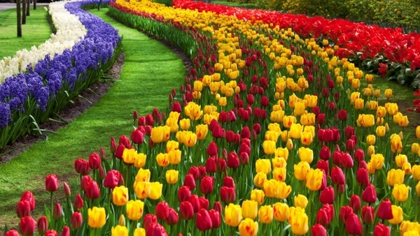
স্বাগতম
Notes:
F5 চেপে ppt open করলে hide slide দেখা যাবে না ।

Slide 3
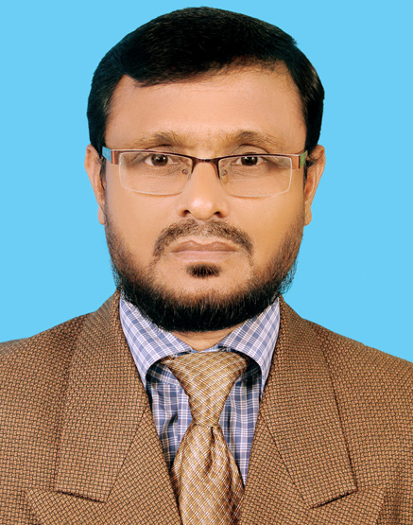
পরিচিতি
শেখ তাজ উদ্দিন আহমেদ
হাজি আয়েত আলী ভূঁইয়া উচ্চ বিদ্যালয়
খাদুন, রুপসী, রূপগঞ্জ, নারায়গঞ্জ।
মোবাইল-01718218875
Email-tajuddin333b@gmail.com
শ্রেণি-নবম-দশম
বিষয়-বাংলা দ্বিতীয় পত্র
ব্যাকরণ (দ্বিরুক্ত শব্দ)
সময়-৪৫মিনিট

Slide 4
শিক্ষার্থী বন্ধুরা এসো আমরা কিছু শব্দ নিয়ে আলোচনা করি।
বলতো দেখি এই শব্দটার দ্বারা কী বুঝায় ?
ভালো
যদি ভালো শব্দটা দুইবার ব্যবহার করা হয় তবে কেমন শোনায় ?
ভালো ভালো অর্থ বাছা বাছা -যার অর্থ দ্বারায় ভালো শব্দের অর্থের সম্প্রসারণ ঘটেছে ?
এমনি ভাবে আরও কিছু শব্দ ব্যবহার করলে আরো পরিস্কার ধারণা পাবে, যেমন- জ্বর জ্বর=অর্থ জ্বর নয় জ্বরের ভাব ।
Notes:
পাঠ শিরোনাম বের করার জন্য শিক্ষক কতিপয় উদাহরণ ব্যবহার করে শিক্ষার্থীর কাছে উত্তর চাওয়া যেতে পারে । শিক্ষক নিজের মত করে আরো প্রশ্ন করে পাঠ শিরোনাম বের করার চেষ্টা করতে পারেন ।

Slide 5
আজকের পাঠের বিষয়-
দ্বিরুক্ত শব্দ

Slide 6
শিখণফল
এই পাঠ শেষে শিক্ষার্থীরা-
১. দ্বিরুক্ত শব্দ কী তা বলতে পারবে ।
২. দ্বিরুক্ত শব্দ ব্যবহার করে বাক্য গঠণ করতে পারবে ।
৩. বিভিন্ন প্রকার দ্বিরুক্ত শব্দ ববহার করে বাংলার ভাষার শ্রীবৃদ্বি ঘটাতে পারবে ।
Notes:
শিখণফল অনুযায়ী ধারাবাহিক পাঠ ঊপস্থাপন অত্যন্ত জরুরী ।

Slide 7
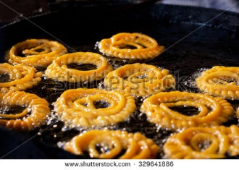
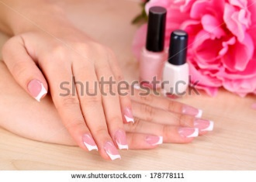
শিক্ষার্থী বন্ধুরা এসো আমরা কিছু দ্বিরুক্ত শব্দের সচিত্র আলোচনা করি ।
গরম গরম জিলাপি- (তীব্রতাঅর্থে)
নরম নরম হাত- ((((((((সঠিকতা অর্থে)
Notes:
ছবিগুলো ব্যবহার করে শিক্ষার্থদের মনোযোগ আকর্ষণের চেষ্টা করা হয়েছে।

Slide 8
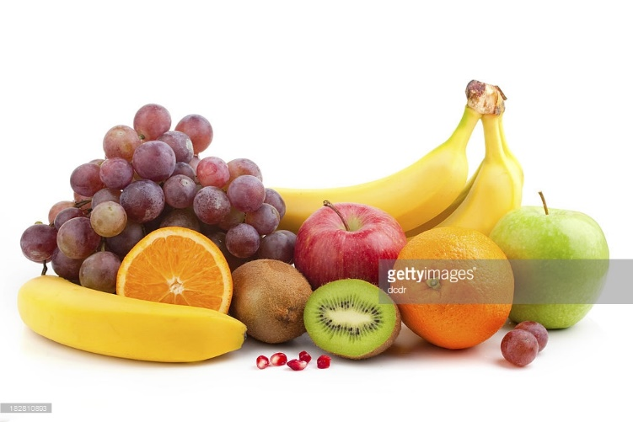
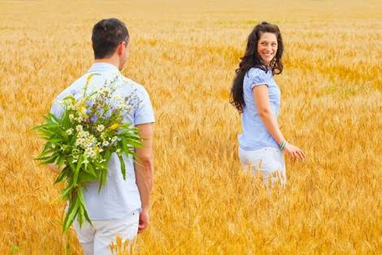
ভালো ভালো ফল নিয়ে এসো -(আধিক্য বোঝাতে)
ধীরে ধীরে যায়
ফিরে ফিরে চায় (ক্রিয়া বিশেষণ)
Notes:
পদের দ্বিরুক্ত আলোচনা করা হলো।

Slide 9
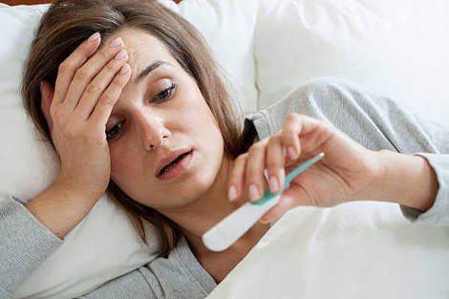
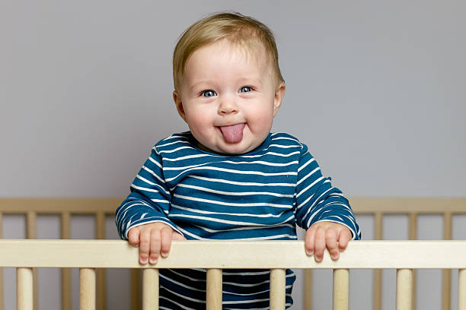
আমি জ্বর জ্বর বোধ করছি (সামান্য বোঝাতে)
ছেলেটিকে চোখে চোখে রেখো । (সতর্কতা)

Slide 10
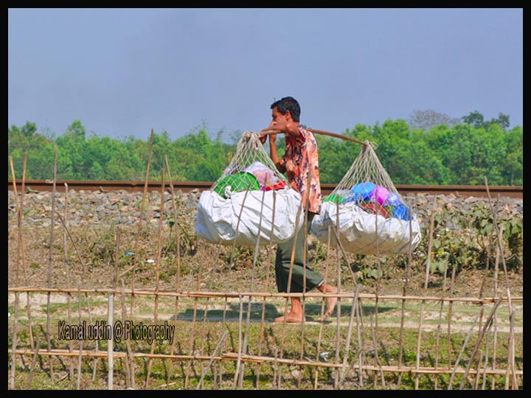
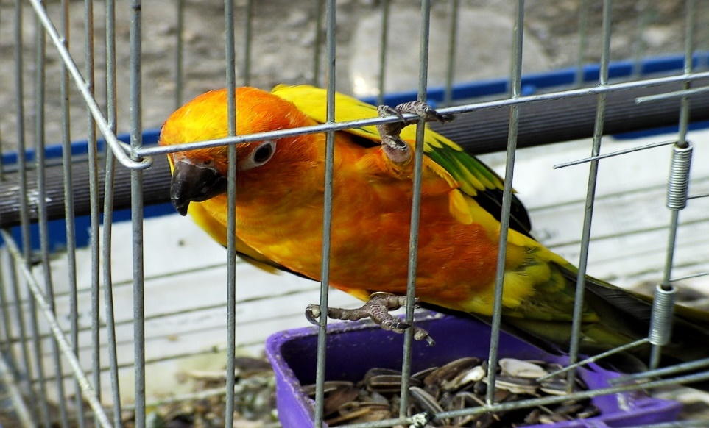
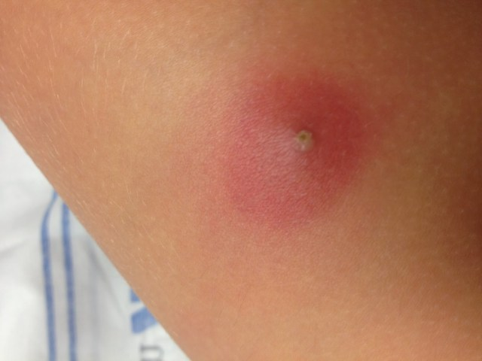
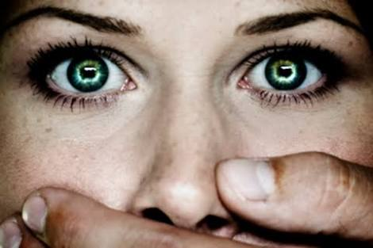
হাটে হাটে বিকিয়ে তোর ভরা আপণ (পদাত্বক দ্বিরুক্তি)
খাঁচার ফাঁকে ফাঁকে চায় ।
ফোড়া টন টন করছে (অনুভূতি অর্থৈ)
ভয়ে গা ছম ছম করছে (ভাব বোঝাতে)
Notes:
যথা সম্ভব উদাহরণে দ্বিরুক্ত শব্দের প্রয়োগ দেখানো হল । সম্মানিত শিক্সকগণ আরোও বেশী উদাহরণ ব্যবহার করতে পারেন।

Slide 11
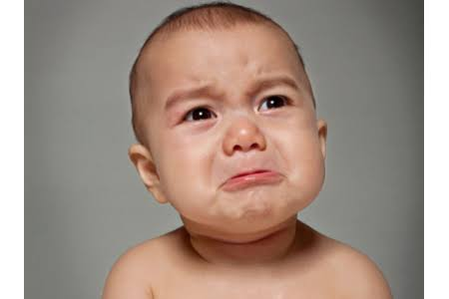
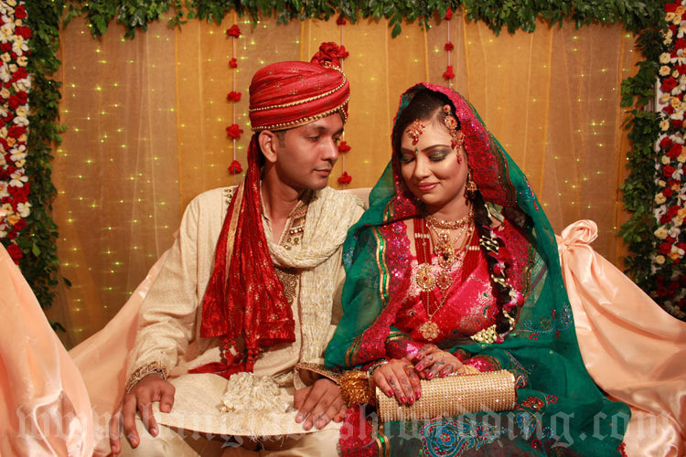
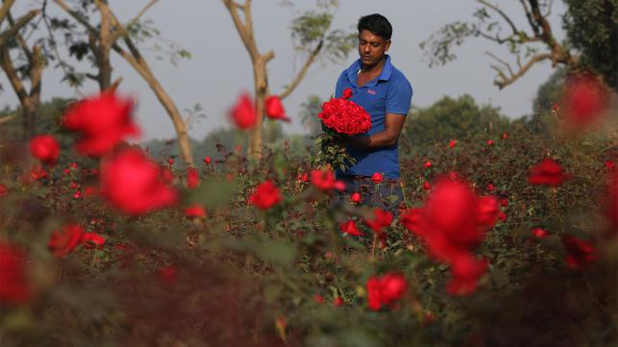
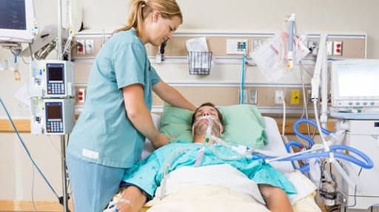
থেকে থেকে শিশুটি কাঁদছে (কালের বিস্তার)
নীরবে চোখে চোখে চায় (আধিক্য)
ফুলগুলো তুই আনরে বাছা বাছা (ভাবের প্রগাঢ়তা)
এদিকে রোগীর তো যায় যায় অবস্থা (বিশেষণ রুপে)

Slide 12
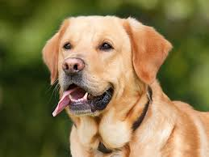
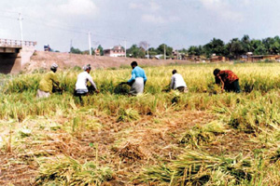
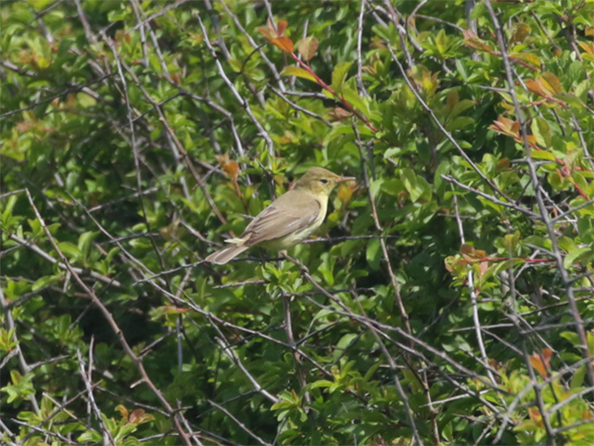
ধনাত্বক দ্বিরুক্তির ব্যবহার
ঘেউ ঘেউ (কুকুরের ধ্বনি)
ঘচাঘচ (ধান কাটার শব্দ)
কিচির মিচির (পাখির শব্দ)

Slide 13
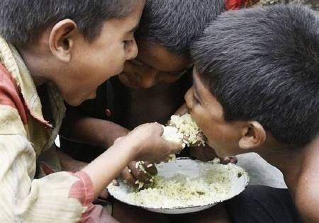
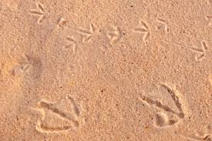
গপাগপ (গোগ্রাসে খাওয়া)
চিকচিক করে বালি কোথা নাহি কাদা (ক্রিয়া বিশেষণ)

Slide 14
মূল্যায়ণ
১ । সঠিক উত্তরটি লিখে দাও
ক) কিচির মিচির কিসের শব্দ ? -----পাখি/ বস্তু
খ) ঘেউ ঘেউ কিসের শব্দ ?----বিড়াল/কুকুর
গ) টন টন কি অর্থ প্রকাশ করে ?----অনুভূতি/ তীব্রতা
ঘ) ছেলেটিকে চোখে চোখে রেখো কি অর্থ প্রকাশ করে ? সতর্কতা/ সামান্য
২। বাংলা ভাষায় কী কী উপায়ে দ্বিরুক্তি সাধিত হয় ?
৩। দ্বিরুক্তি সাধনের তিনটি উপায় উদাহরণসহ লেখ ।
Notes:
শিক্ষক পাঠ উপযোগী প্রশ্ন করে মূল্যায়ণ করতে পারবেন ।

Slide 15
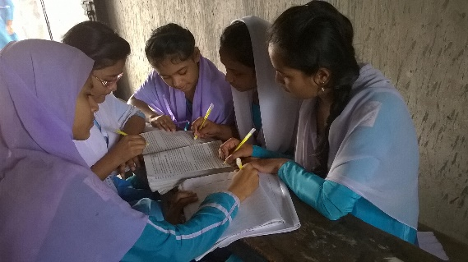
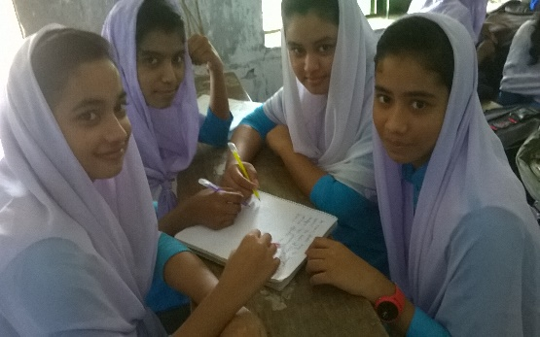
দলীয় কাজ
সময়-৮মিঃ
দল-ক
দল-খ
দল-ক=ধীরে ধীরে, জ্বর জ্বর, গরম গরম , শব্দগুলো দিয়ে তিনটি বাক্য গঠণ করে দেখাও ।
দল-খ=ধীরে ধীরে যায়, জ্বর জ্বর বোধ করছি, গরম গরম জিলাপি বাক্য গুলো কী অর্থ প্রকাশ করছে?
Notes:
শিক্ষকের সহায়তায় তারা কাজটি করতে পারবে ।

Slide 16
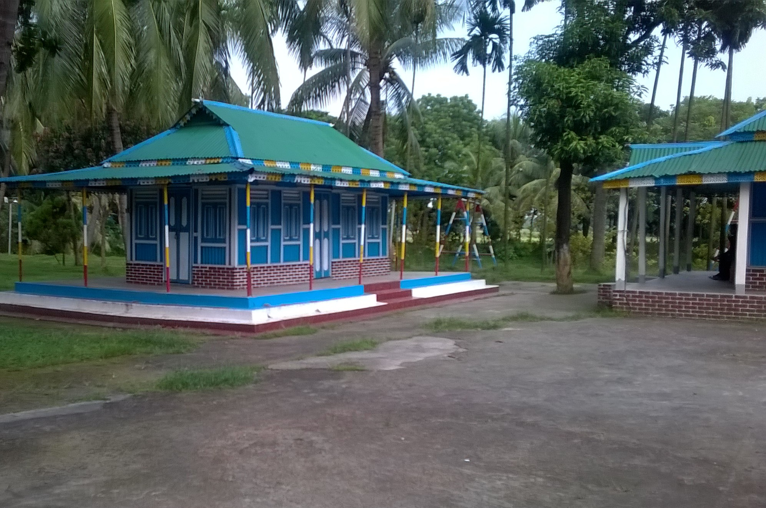
বাড়ির কাজ
পদাত্বক দ্বিরুক্তি শব্দ ব্যবহার করে তিনটি বাক্য গঠন করে লিখে আনবে ।

Slide 17
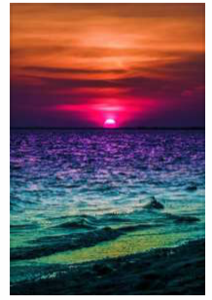
ধন্যবাদ

